Slide 1
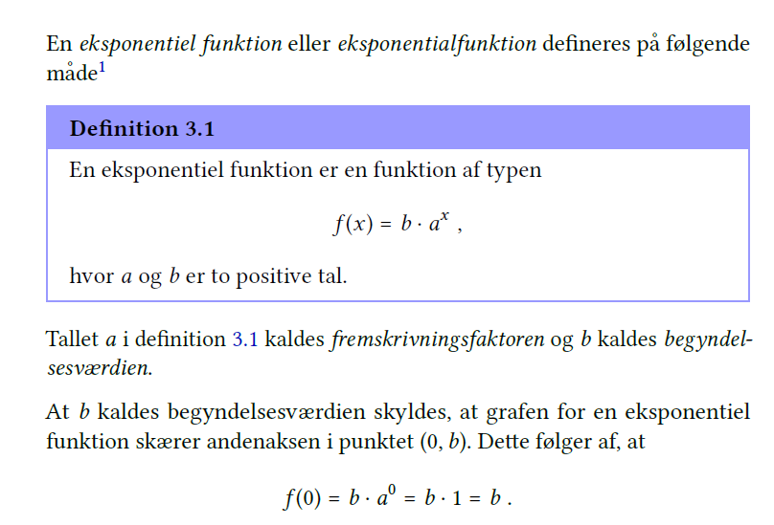
Eksponentielle funktioner –Mathematicus s. 23-25
Vi ved nu at følgende gælder:

Slide 2
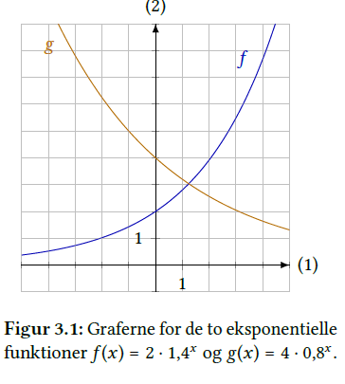
Eksponentielle funktioner –Mathematicus-grafer
Opgave: Se på funktionsudtrykkene
og aflæs konstanterne a og b .
Angiv om funktionerne er voksende
Eller aftagende og kommenter det
i forhold til værdien af a ?
Skriv dine svar ned nu og se
facit på næste slide.
Eksponentielle funktioner – GeoGebra

Slide 3
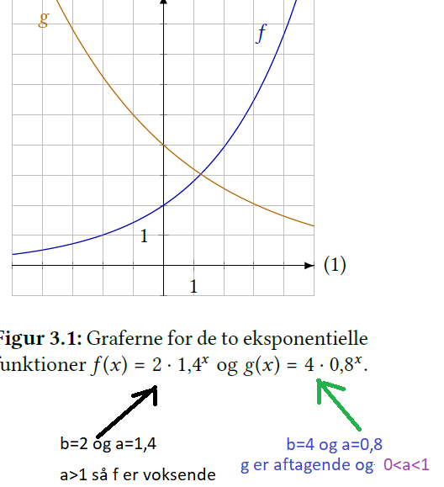
Eksponentielle funktioner –Mathematicus-grafer

Slide 4
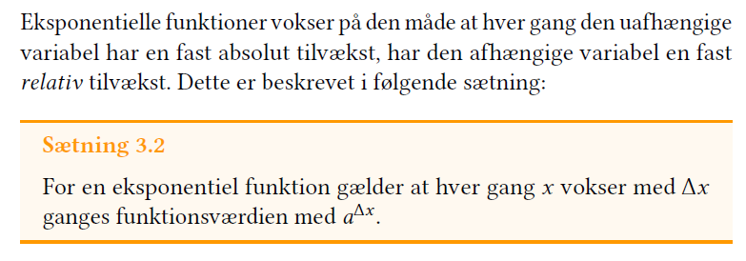
Eksponentiel vækst (bevis kommer i præsentation 4c )

Slide 5
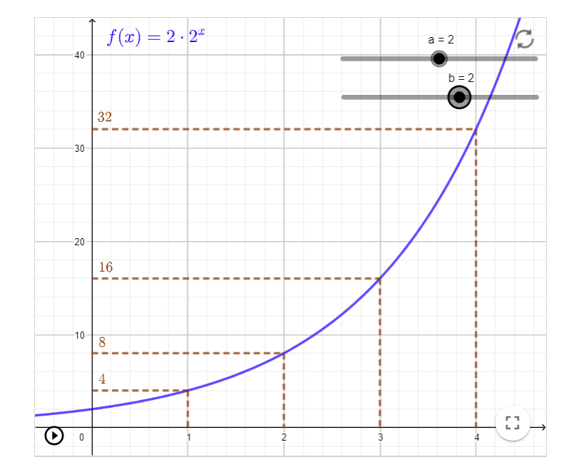
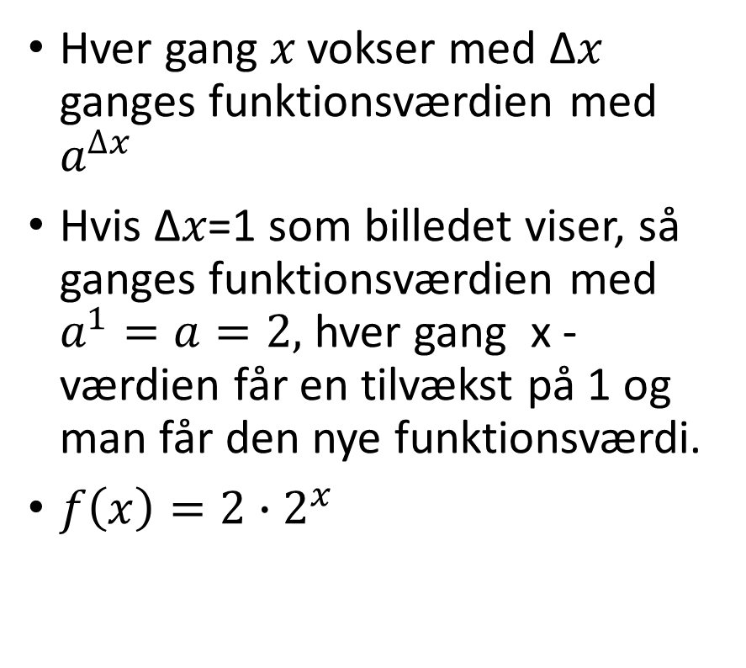
Eksponentielle funktioners vækst – GeoGebra
Hver gang 𝑥 vokser med Δ𝑥 ganges funktionsværdien med $a^{∆x}$
Hvis Δ𝑥=1 som billedet viser, så ganges funktionsværdien med $a^{1}=a=2,$hver gang x -værdien får en tilvækst på 1 og man får den nye funktionsværdi.
$f\left(x\right)=2∙2^{x}$

Slide 6
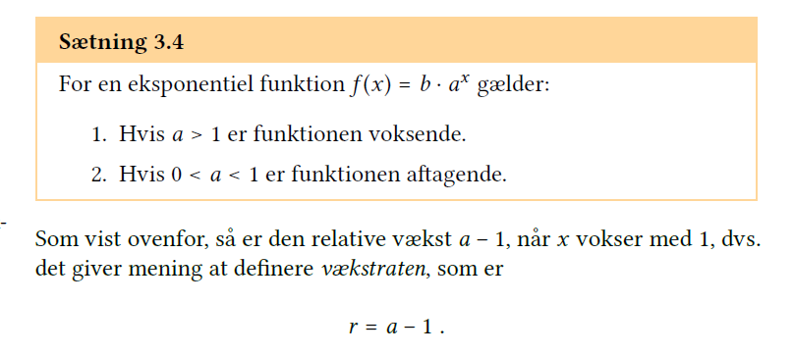
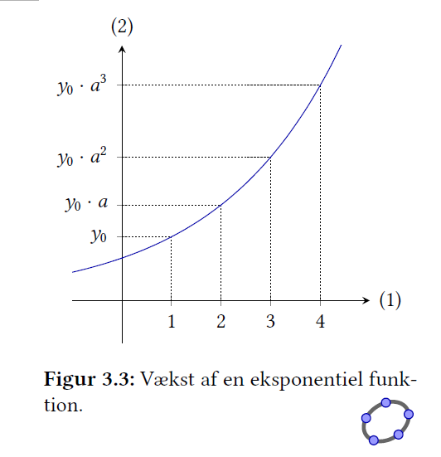
Hvad gælder for fremskrivningsfaktoren a ?

Slide 7
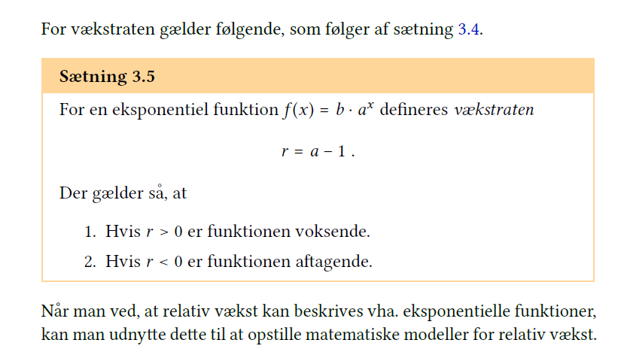
Sammenhæng mellem vækstrate r og a

Slide 8
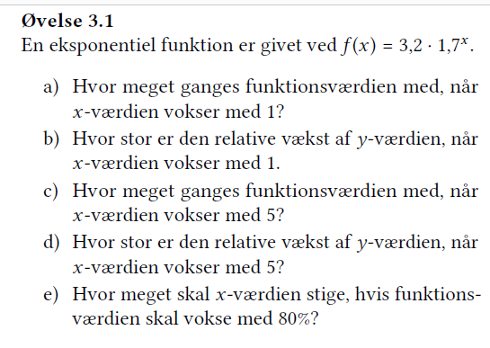
Øvelse

